Slide 1
UBND QUẬN LONG BIÊN
TRƯỜNG MẦM NON GIA QUẤT
BÀI GIẢNG ĐIỆN TỬ
LĨNH VỰC: Khám phá hoa học
Đề tài: “Xe đạp của bé”
Lứa tuổi: MGB (3-4 tuổi)
Thời gian: 20-25 phút
Giáo viên: Nguyễn Thị Thành

Slide 2
Trò chơi: Xe gì kêu thế

Slide 3
Xe đạp của bé

Slide 4
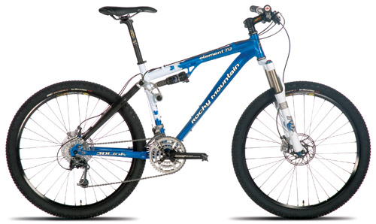
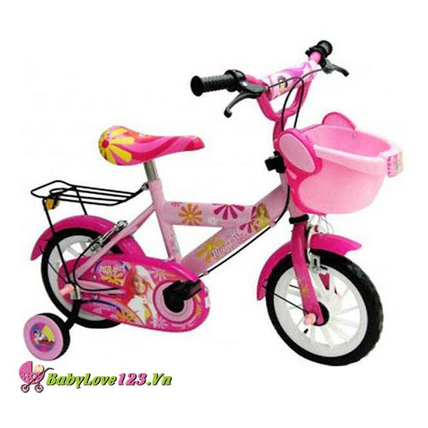
Bức tranh bí mật

Slide 6
XE ĐẠP

Slide 7
Xe đạp khi mới ra đời

Slide 9
Xe đạp địa hình

Slide 10
Xe đạp đua

Slide 11
Xe ñaïp caûi tieán

Slide 12
Xe đạp điện

Slide 13
Xe đạp nữ

Slide 14
Xe đạp xiếc

Slide 15
Xe đạp đôi

Slide 16
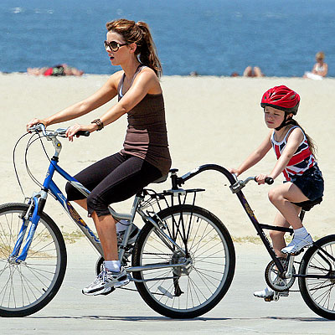
Xe đạp đôi

Slide 17
Xe đạp trẻ em

Slide 18
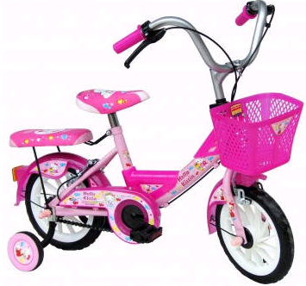

Slide 20
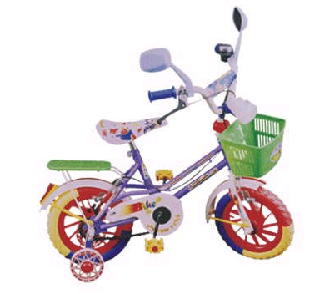

Slide 21
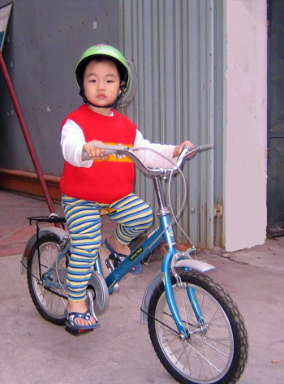

Slide 23
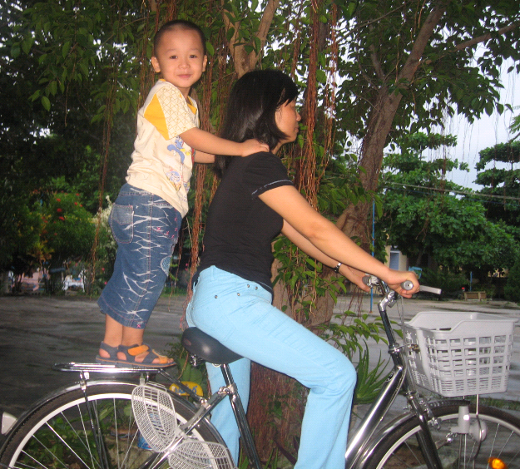
Con có nhận xét gì về tấm hình này?

Slide 24
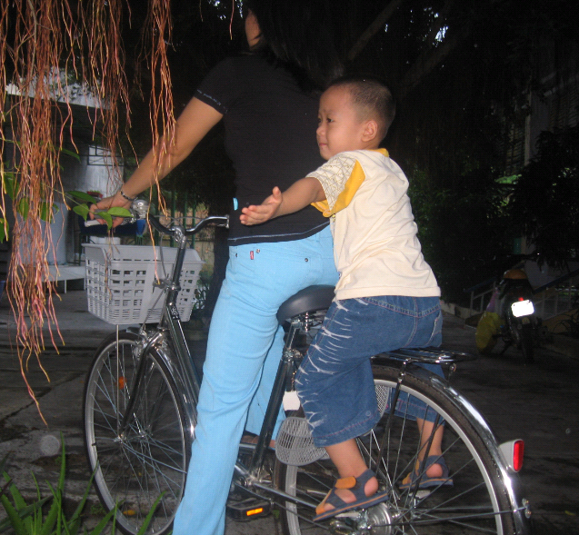
Con có nhận xét gì về tấm hình này?

Slide 25
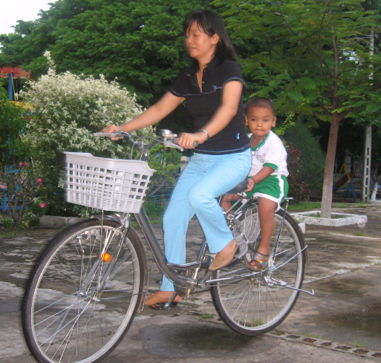
Con có nhận xét gì về tấm hình này?

Slide 26
Hát: Đi xe đạp

Slide 27
Trân trọng cảm ơn

